Slide 1
IP 마스터 팀 과제지

Slide 2
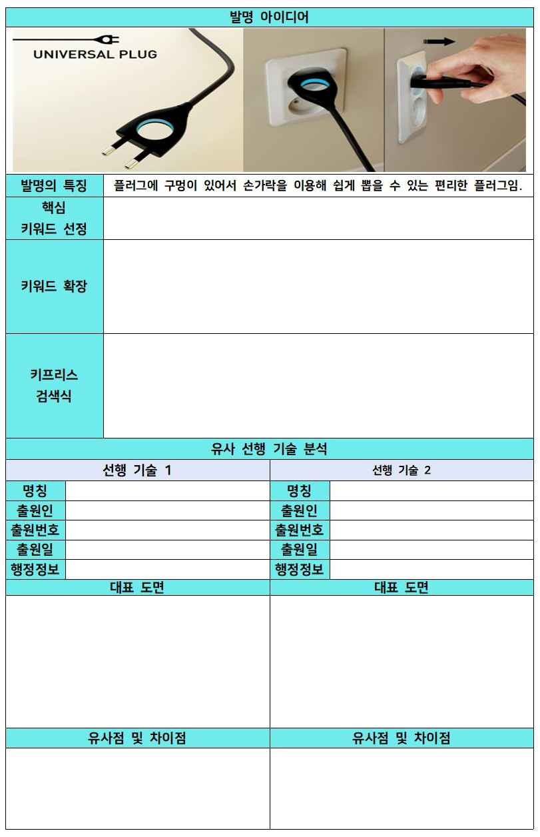
한글파일제공

Slide 3
보통명사처럼 사용하는 상표 조사

Slide 4


